Slide 1
Белорусское общество в начале 20 века

Slide 2
КЛЮЧЕВЫЕ ПОНЯТИЯ
Демография: Наука о населении, его численности, составе и воспроизводстве.
Миграция: Переселение людей из одного региона в другой.
Сословие: Социальная группа, обладающая закрепленными в законе правами и обязанностями, передаваемыми по наследству.
Конфессия: Вероисповедание.
Веротерпимость: Признание права на свободное исповедание любой религии.
Интеллигенция: Общественный слой людей, профессионально занимающихся умственным трудом.

Slide 3
Демографическая ситуация
Главный источник роста населения:
Натуральный прирост(превышение рождаемости над смертностью).
Перепись 1897 г. — первый достоверный источник данных о населении.
Миграция из других регионов империи была незначительной.

Slide 4
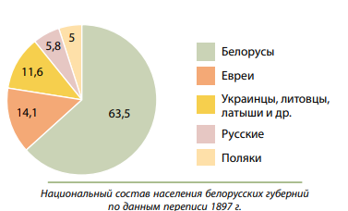
Социальный, национальный и конфессиональный состав населения.
2,4% населения белорусских губерний являлись потомственными дворянами, 0,4% — личными дворянами, 0,3% — представителями христианского духовенства, 0,2% — почетными гражданами, 0,2% — купцами, 20,9% — мещанами, 75,3% — крестьянами.

Slide 5
КОНФЕССИОНАЛЬНОЕ ПОЛОЖЕНИЕ
После проведения в 1839 г. Полоцкого церковного собора большинство жителей белорусских губерний стали составлять православные. Увеличению количества православных в белорусских губерниях во второй половине XIX в. содействовали переходы из других конфессий, в том числе под влиянием правительственных мероприятий, предоставления разных прав и привилегий экономического характера. На рубеже ХІХ–ХХ вв. православные составили 60,1 % населения белорусских губерний, католики — 22,8 %, иудеи — около 14,2%.
Указ «Об укреплении начал веротерпимости» (1905, Николай II):
Значение: Провозглашал свободу вероисповедания, разрешал переход из одной конфессии в другую, отменял ограничения для неправославных христиан.
Ограничение: Сохранял приоритетное положение православной церкви.

Slide 6
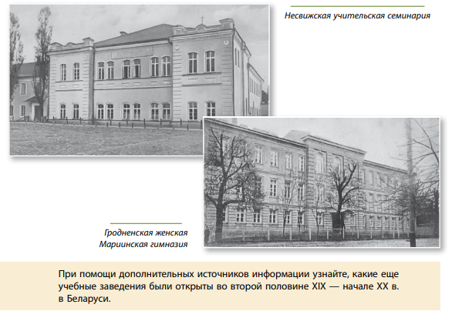
Образовательный уровень населения
Тенденция: Рост мотивации к получению образования, особенно среди крестьянства (стремление «выйти в люди»).
Динамика: Количество новых школ в начале XX в. выросло в 3-7 раз по сравнению с 1890-ми гг.
Грамотность (1897 г.): От 33,9% (Виленская) до 23,3% (Могилевская губ.).
Рост: К 1913 г. доля учащихся в Минской губернии выросла почти вдвое (с 3,5% до 6,0% от всего населения).

Slide 7
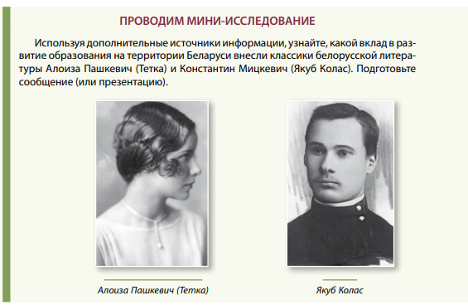
Формирование интеллектуальной элиты
Факторы роста: Развитие образования, медицины, потребность в науке и искусстве.
Особенности:
Многонациональный состав.
Значительное место в деятельности занимало решение социальных проблем.
Белорусская национальная часть интеллигенции была не самой значительной.
Национальный состав занятых в учебно-воспитательной сфере (рубеж XIX-XX вв.):
Евреи — 55,6%
Белорусы — 18,4%
Русские — 16,4%
Поляки — 5,1%

